Slide 1
C#教學
2017/09/25

Slide 2
自我介紹
姓名:吳義萬
信箱:k8697542317l@gmail.com
姓名:黃暄文
信箱:asdf90115@gmail.com

Slide 3
目錄
Visual studio 2017 安裝
開啟專案
程式-輸出
if than else
課堂作業

Slide 4
Visual Studio 2017 安裝

Slide 5
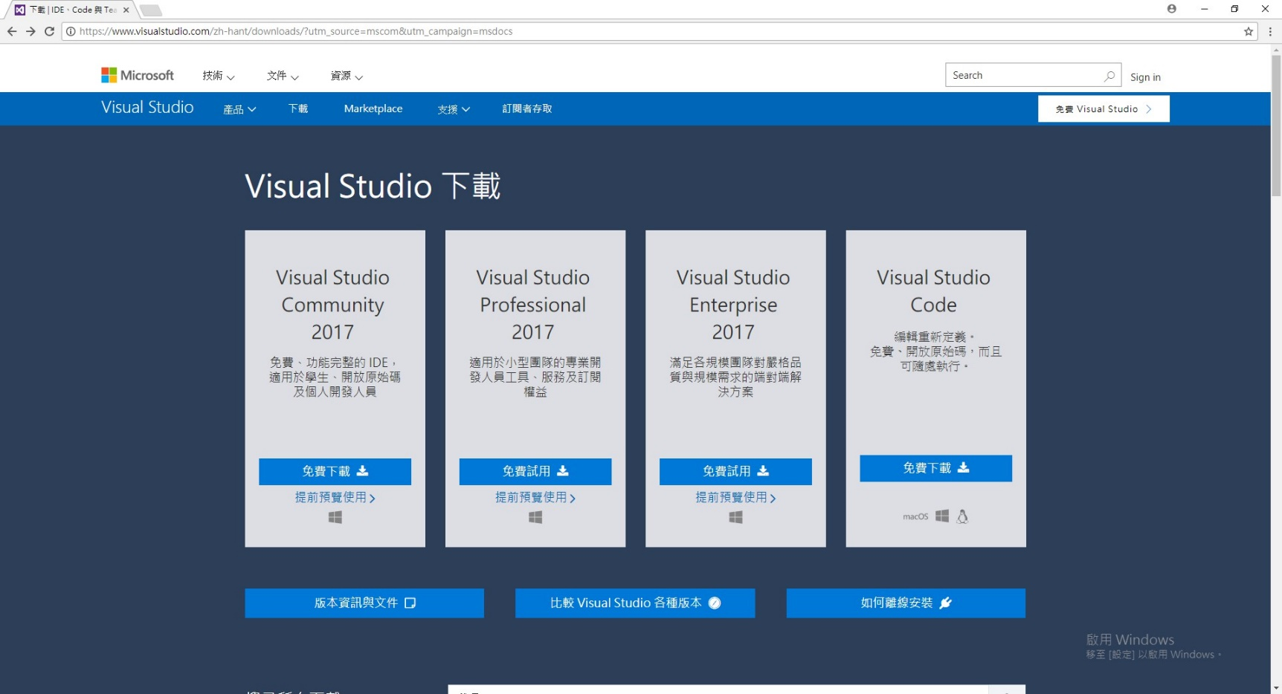

Slide 6
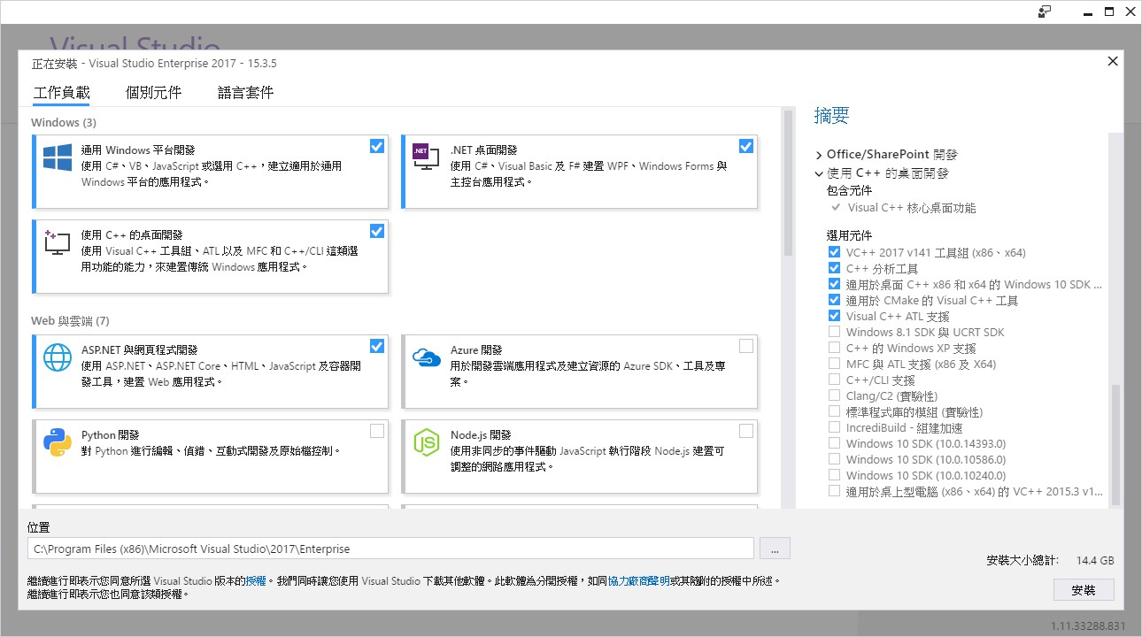

Slide 7
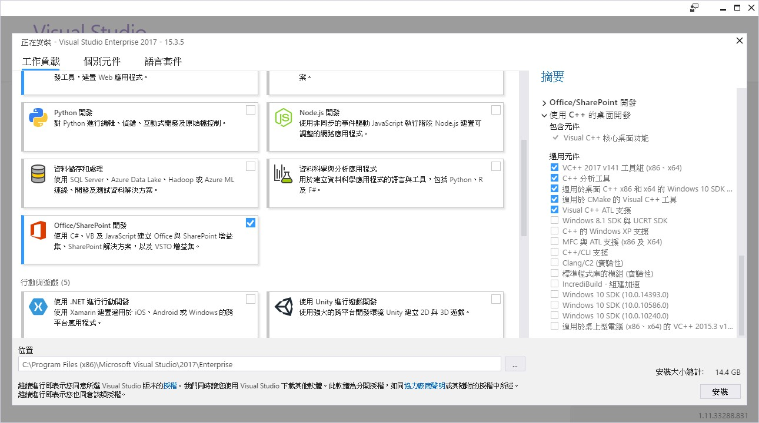

Slide 8
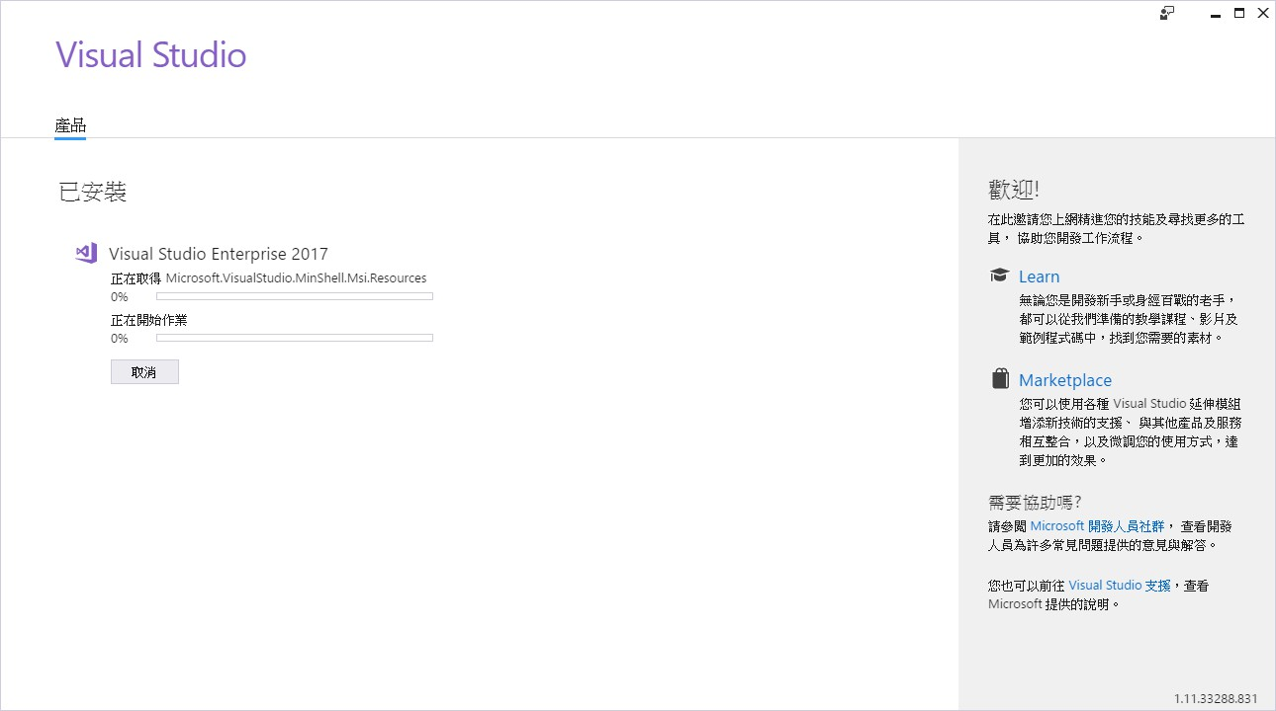

Slide 9
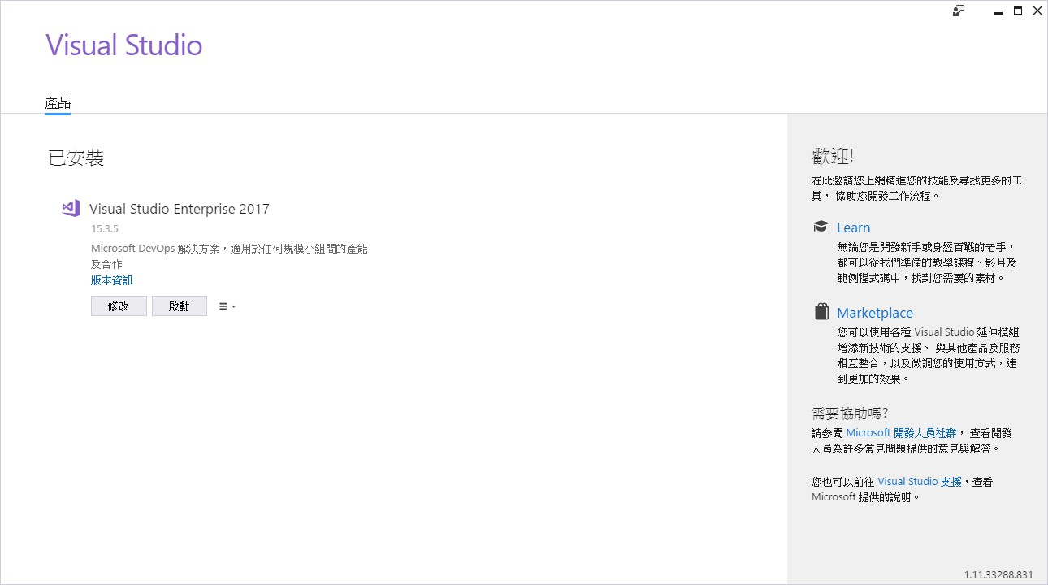

Slide 10
開啟專案

Slide 11
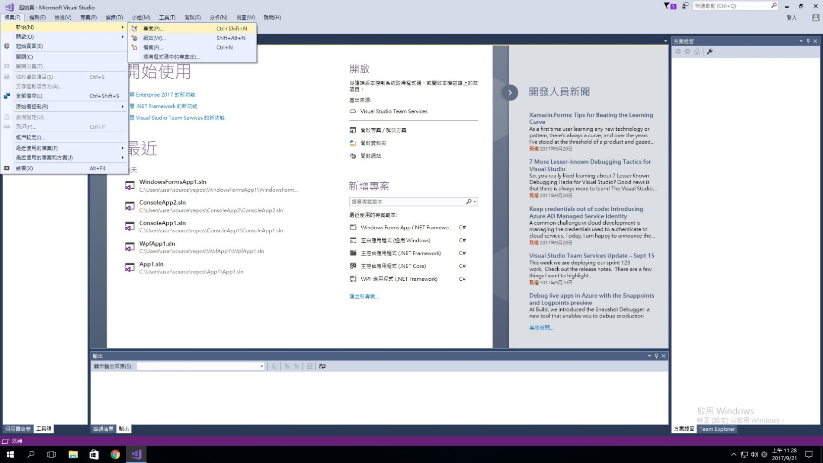

Slide 12
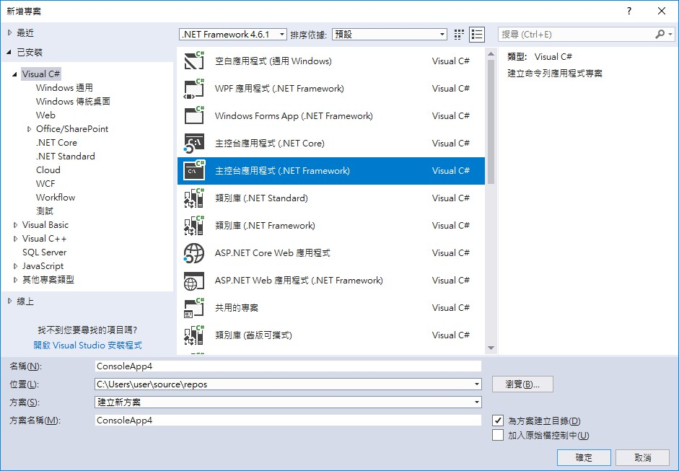

Slide 13
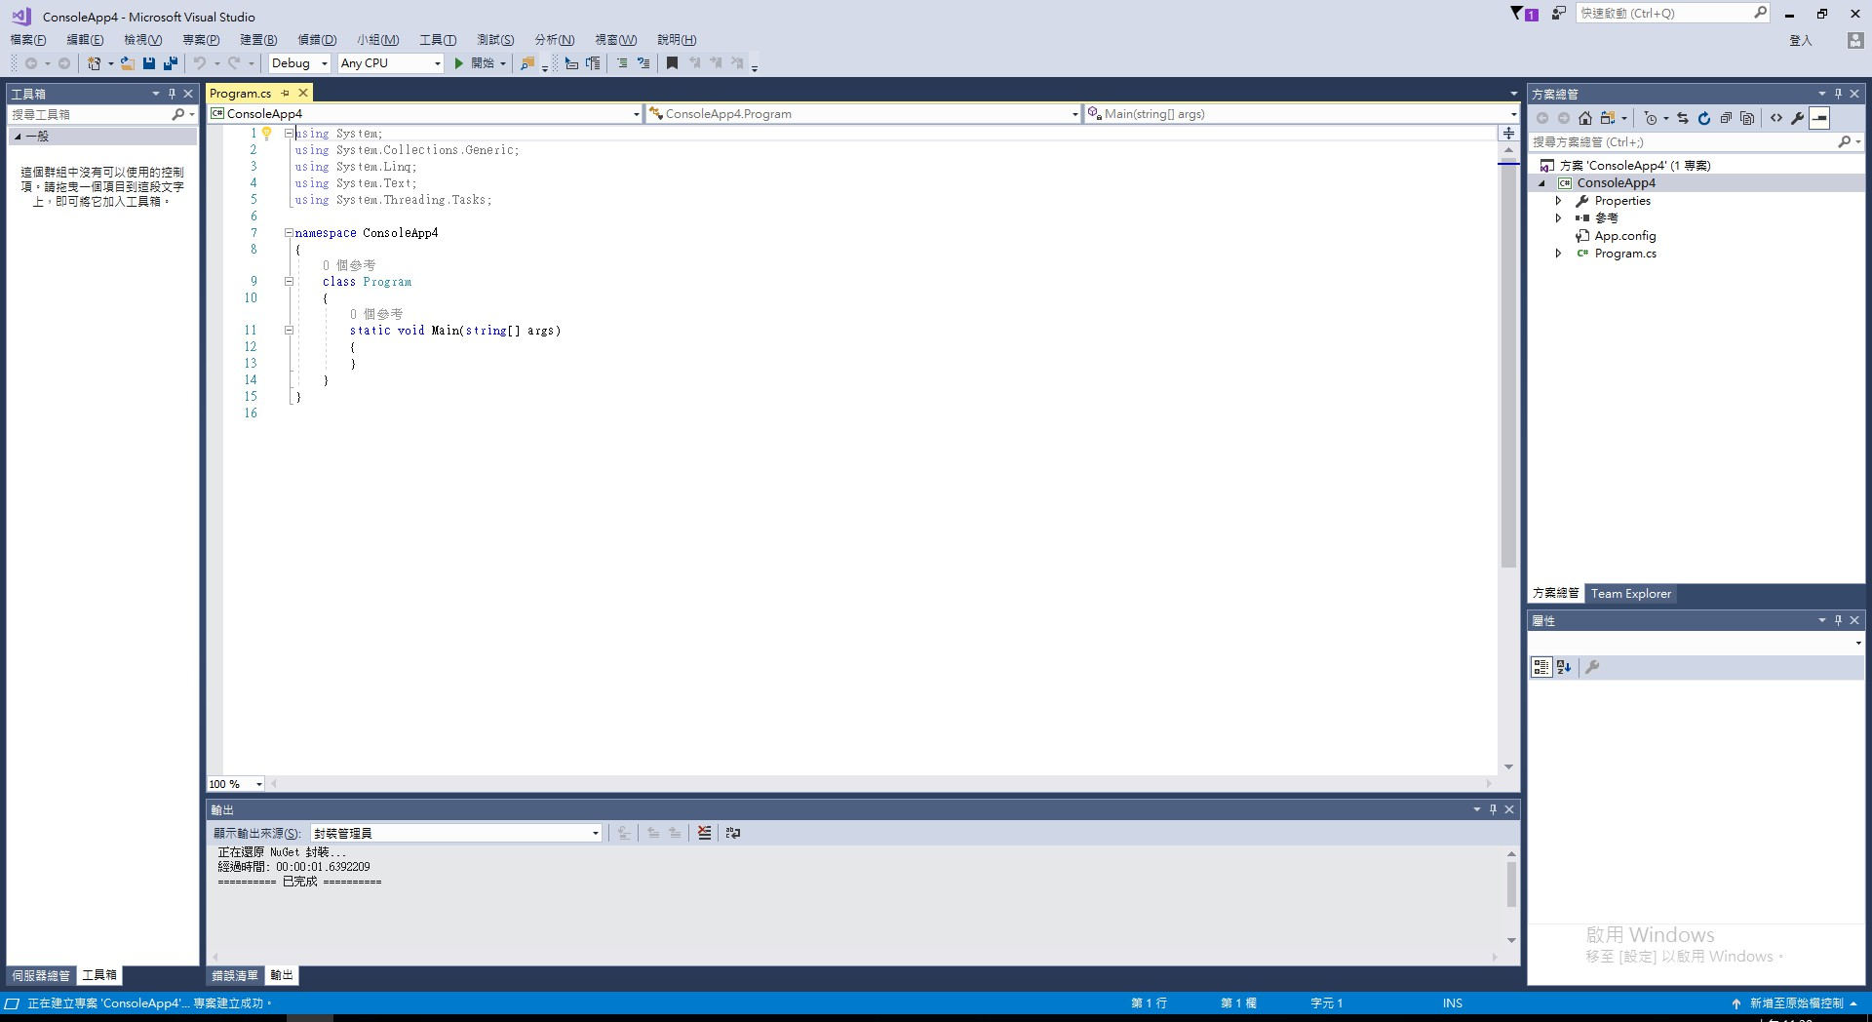

Slide 14
程式-輸出

Slide 15
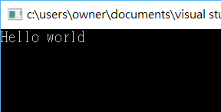
Console.WriteLine(“Hello world");
如果會閃退
Console.Read(); or ctrl+F5

Slide 16
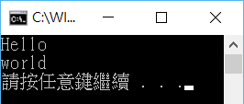

\n 換行 Console.WriteLine("Hello\nworld");
\t 空格 Console.WriteLine("Hello\tworld");

Slide 17
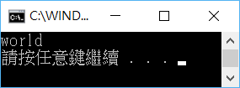
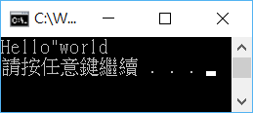
\r 回車 Console.WriteLine("Hello\rworld");
\“ Console.WriteLine("Hello\"world");

Slide 18
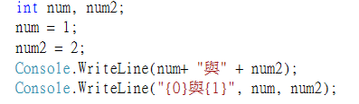
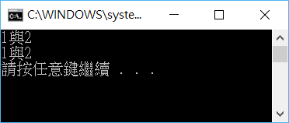

Slide 19
if than else

Slide 20
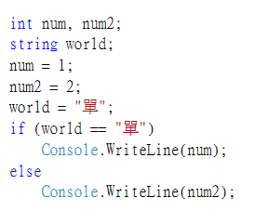
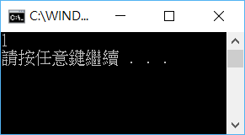
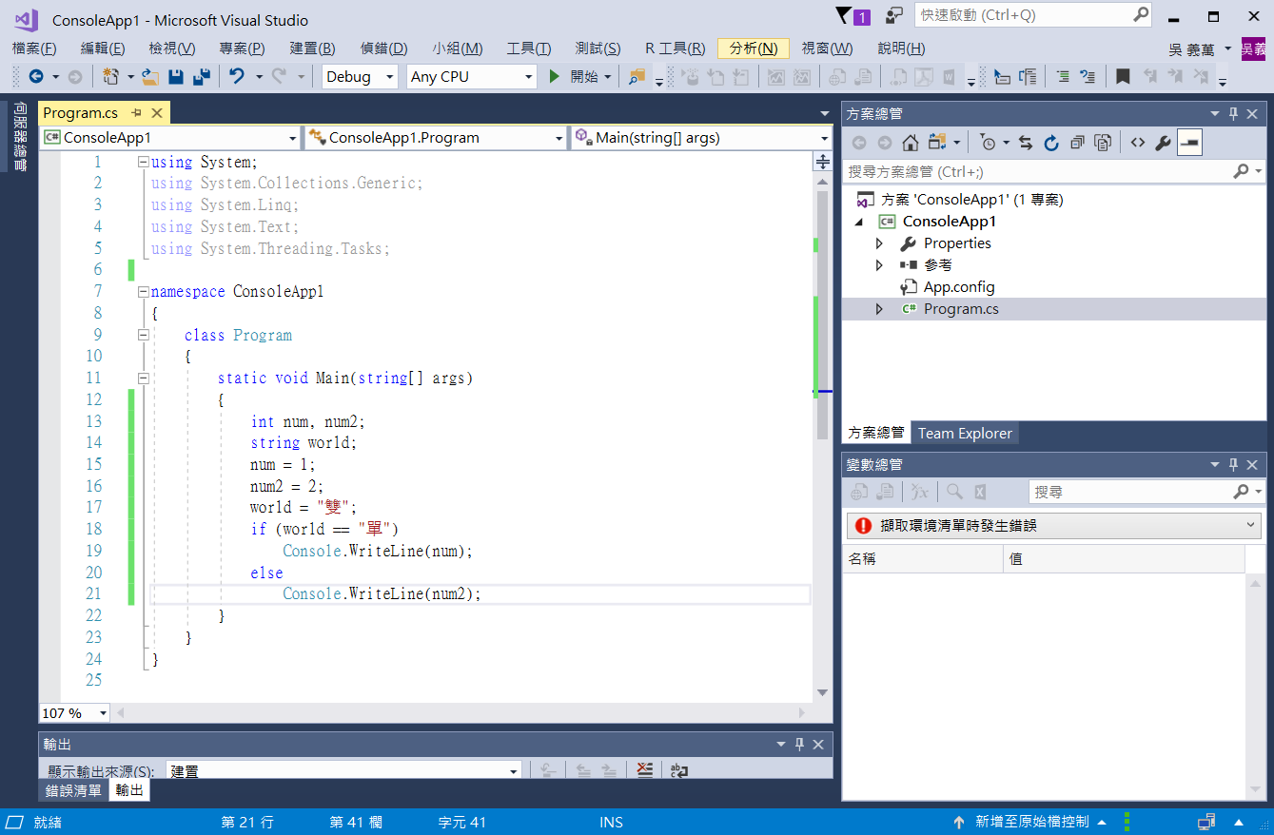
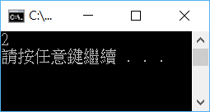

Slide 21
作業

Slide 22
自我介紹，內容須有姓名、學號、科系、性別 (每個項目需換行)
小明的期中考成績為國文90分、數學30分、英文70分，
請問有哪些科目及格?哪些科目不及格?總分為多少?平均分數為多少?
某百貨公司周年慶發起優惠活動買2000元總金額打八折，如果小美總共買了5000元，是否享有優惠?結帳金額為多少?

